Slide 1
probability
第 七 章
参 数 估 计
probability

Slide 2
参数估计是对已知分布类型的总体，利用样本对其未知参数作出估计.
矩 估 计
点 估 计
参数估计
极大似然估计
区间估计

Slide 3
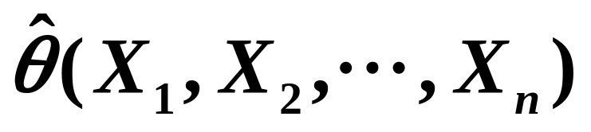
§7.1 参数的点估计
设θ是总体 X 的概率分布中的未知参数, X₁, X₂, ···, X_{n} 是 X 的样本。
参数的点估计就是按照一定的规则, 构造样本的一个函数(统计量), 记为
以它作为未知参数θ的估计。

Slide 4
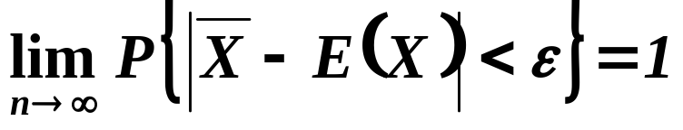

一、矩估计法
思想来源：依大数定律有
即样本的一阶原点矩依概率收敛于总体的一阶原点矩.
用
估计 E( X )是很有说服力的.
矩估计法的基本思想:
用样本矩估计相应的总体矩

Slide 5

均匀分布的矩估计
二项分布的矩估计
样本矩是随机变量,而总体矩是数值.
注意大小写的区分!

Slide 6
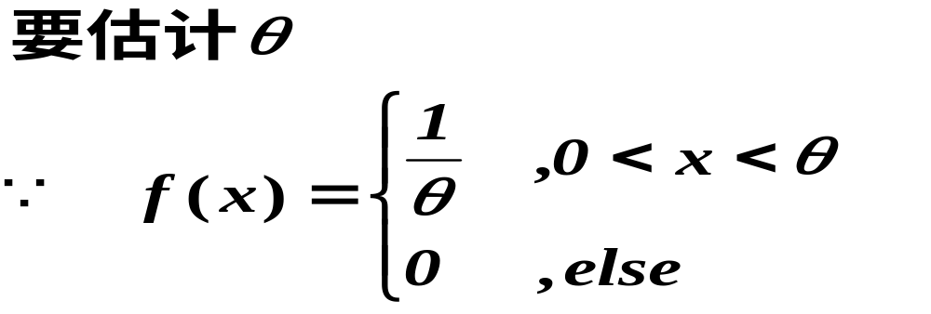
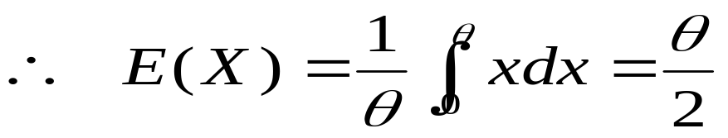
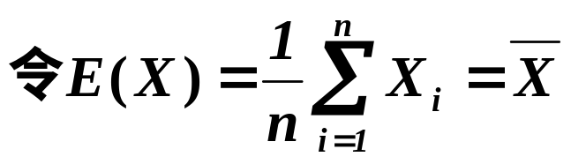
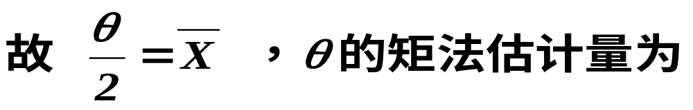
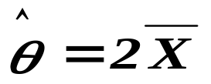
例1 区间 [ 0 , θ ]上均匀分布的矩估计
设样本X₁，X₂，… ，X_{n}是来自在区间[ 0 , θ ]上均匀分布的个体， θ 未知，求θ 的矩估计。
注意：估计量是随机变量
而期望是数值
待估参数θ 出现在 总体的数学期望中，用样本均值作为E(X) 的估计。
解：
#

Slide 7
二、极大似然估计法（M.L.E.)
极大似然估计法基本思想：
按照最大可能性准则进行推断.

Slide 8

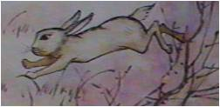
基本思想
某位同学和一位猎人
一起外出打猎。
一只野兔从前方窜过，只听
一声枪响，野兔应声倒下。
如果让你推测是谁打中的，
你会如何想？

Slide 9
甲
乙
丙
问: 取出的是哪
一只盒子?
选择使“出现 ”概率最大的那一个!
选择一个参数使得实验结果具有最大概率

Slide 10



两人关系的“参数”有：
{普通朋友、
好朋友、
情侣}
同款手链
同款卫衣
“亲密”

Slide 11


进一步发现，两人在同一个地方跨年
“不简单”

Slide 12

关晓彤号称要把初吻留给男友，但是最近在荧幕中献出初吻，对象就是鹿晗。
最大的可能性
“情侣”

Slide 13
运用上述 “最大可能” 思想:
设θ是总体 X 的概率分布中的未知参数, X₁, X₂, ···, X_{n} 是 X 的样本, x₁, x₂, ···, x_{n} 是样本观测值。此时, 相当于发生了事件
{X₁= x₁, X₂= x₂, ··· , X_{n}= x_{n}}
将这个事件记为 A, 考察它的概率 P(A)。显然 P(A) 之值与总体的概率分布有关, 因而与参数θ之值有关。

Slide 14
参数的
取值范围
X 的概
率分布
发生了
事件 A
其中的θ值决
定概率分布
对 X 进行
抽样, 得到
样本观测值
问: θ究竟取的是哪一个值?
选择使事件 A 发生可能性最大的那一个!

Slide 15
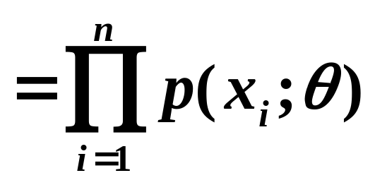
◆ A = {X₁= x₁, X₂= x₂, ··· , X_{n}= x_{n}}的概率
1) 当总体分布为离散型
设总体 X 的分布律为:
P{ X = x } = p(x;θ) , x 为 X 的可能取值;
则 P(A) = P{X₁= x₁} P{X₂= x₂} ··· P{X_{n}= x_{n}}
= p(x₁;θ) p(x₂;θ) ··· p(x_{n};θ)

Slide 16
2) 当总体分布为连续型
设总体 X 的概率密度函数为 f (x;θ); 此时不能直接计算 P(A) ,考虑 ( X₁, X₂, ···, X_{n} ) 取值于( x₁, x₂, ···, x_{n} ) 附近极小领域内的概率:
P{ x₁− dx₁＜X₁≤x₁, ··· , x_{n}− dx_{n}＜X_{n}≤x_{n} }
= P{x₁− dx₁＜X₁≤x₁}···P{x_{n}− dx_{n}＜X_{n}≤x_{n}}
≈[ f (x₁;θ)dx₁]···[ f (x_{n};θ)dx_{n}]

Slide 17
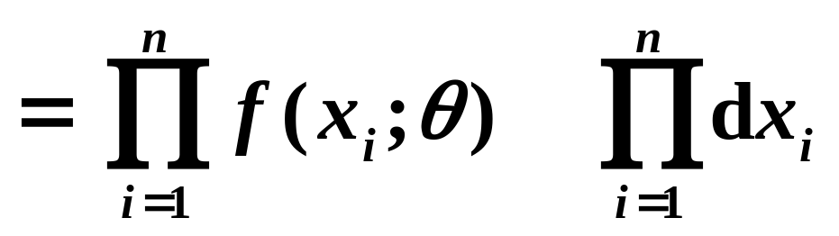
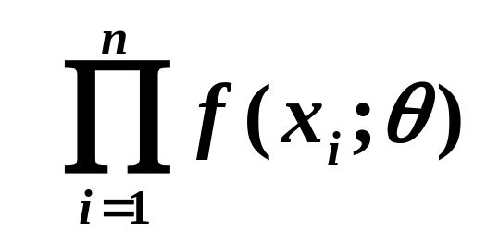
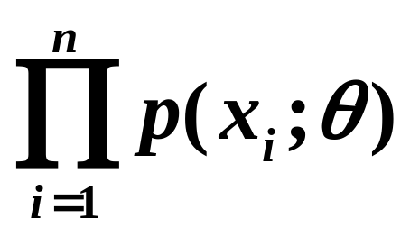
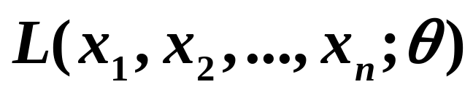
只需考虑
受参数值
变化的影响
与参数
θ无关
将 和 称为参数θ的
似然函数,记为 .

Slide 18
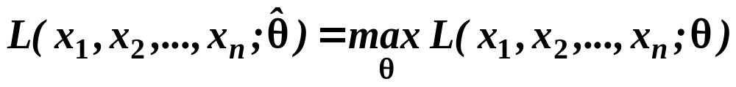

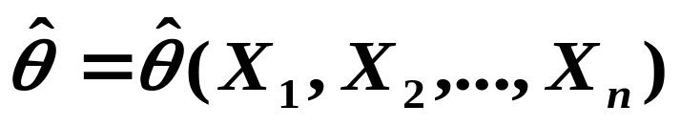
极大似然估计法
求参数θ 的估计值，使似然函数达到极大值
定义：若
称 为θ 的极大似然估计值.
相应的估计量
称为参数θ 的极大似然估计量.

Slide 19
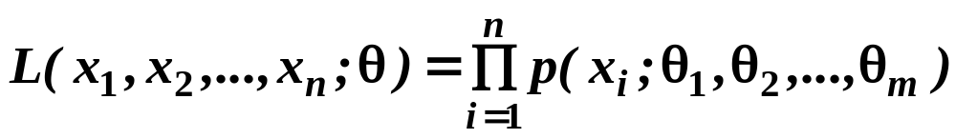
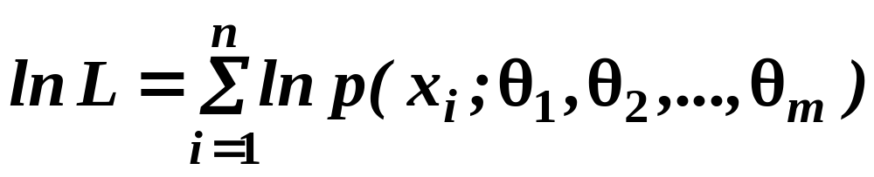
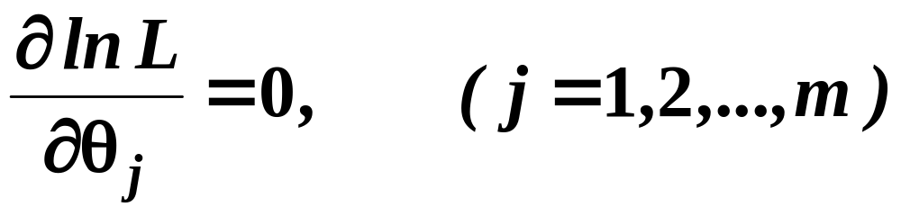
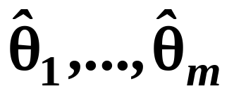
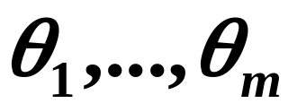
极大似然估计的一般步骤
写出似然函数
2. 对似然函数取对数
3. 对θ_{j} (j =1,…, m)分别求偏导,建立似然方程(组)
注：lnx 是 x 的严格单增函数，lnL 与L有相同的极大值点，一般只需求lnL 的极大值点.
解得 分别为 的极大估计值.

Slide 20
指数分布的参数估计
矩估计与似然估计不等的例子
均匀分布的极大似然估计

Slide 21
小 结
1. 矩法估计量与极大似然估计量不一定相同；
2. 用矩法估计参数比较简单,但有信息量损失；
3.极大似然估计法精度较高,但运算较复杂；
4.不是所有M.L.E都需要建立似然方程求解.

Slide 22
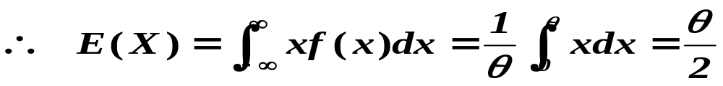
例1 区间 [ 0 , θ ]上均匀分布的矩估计
均 匀 分 布 的 矩 估 计
设样本X₁，X₂，… ，X_{n}是来自在区间[ 0 , θ ]上均匀分布的个体， θ 未知，求θ 的矩估计。
待估参数θ 出现在 总体的数学期望中，故考虑用样本均值作为θ 的估计。
注意：估计量是随机变量
而期望是数值
解：
#

Slide 23
例1 区间 [ 0 , θ ]上均匀分布的矩估计
均 匀 分 布 的 矩 估 计
设样本X₁，X₂，… ，X_{n}是来自在区间[ 0 , θ ]上均匀分布的个体， θ 未知，求θ 的矩估计。
待估参数θ 出现在 总体的数学期望中，故考虑用样本均值作为θ 的估计。
注意：估计量是随机变量
而期望是数值
解：
#

Slide 24
极 大 似 然 法 简 例
例3 如果一个老兵和一个新兵同时打靶，但仅有一人命中，问谁命中的可能性大？
(1) 老兵 (2)新兵
大家首先想到的是老兵，因为它更符合情理！
例4 若袋中有黑白两种球 ( 除颜色外别无差异 ) , 且已知两种球数之比为 1:3 ，现任取一球，发现是白色，问哪种颜色的球多一些？
显然，大家都会觉得白色的多一些。
基本想法：如果在一次试验中事件A 发生了，那么试验的条件应该最有利于事件A 的出现。即试验的条件应使A 发生的概率最大。
#

Slide 25
例 用极大似然法---通过抽样判断球的多少
参 数 估 计
例 若袋中有黑白两种球 ( 除颜色外别无差异 ) , 且已知两种球数之比为 1:3 ，而不知是白的多还是黑的多。
任取一球取得黑球的概率为 θ=0.25 或 θ =0.75 ，现在通过抽样来估计 θ 值。
首先，令X 表示从袋中任取一球所得的黑球数，则
现从袋中有放回地 (保证独立性) 任取 n 个球 (不妨设为 n=3 )，
则X₁, X₂, X₃ 独立同分布，是来自总体X 的一个容量为 n=3 的样本，其联合分布律 (似然函数) 为

Slide 26
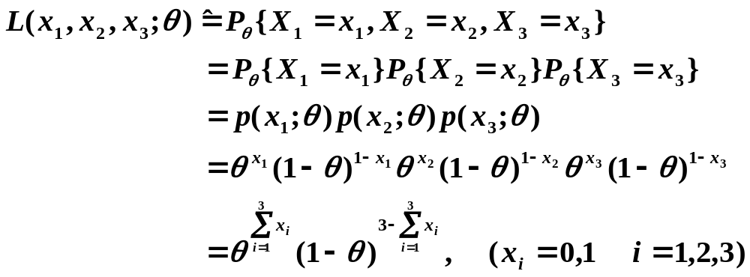
参 数 估 计
现将抽样的所有可能结果及其相应的概率列表如下：
(x₁,x₂,x₃) | (0,0,0) | (0,0,1) | (0,1,0) | (1,0,0) | (0,1,1) | (1,0,1) | (1,1,0) | (1,1,1)
P_{=0.25} | .4219 | .1406 | .1406 | .1406 | .0469 | .0469 | .0469 | .0156
P_{=0.75} | .0156 | .0469 | .0469 | .0469 | .1406 | .1406 | .1406 | .4219

Slide 27
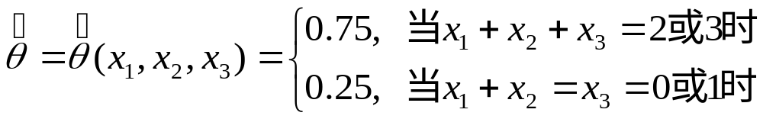
参 数 估 计
例如，当抽样结果为(0,1,1)时，
从直观看，抽得的 3 球中有 2 黑，可估计 θ =0.75
从概率看， θ=0.75时 P_{0.75}(X₁=0,X₂=1,X₃=1)=.1406
θ =0.25时 P_{0.25}(X₁=0,X₂=1,X₃=1)=.0469
即样本(0,1,1)来自θ=0.75的总体的可能性要大些。
一般取
也就是说，对每个样本观测值(x₁,x₂,x₃)，选取的θ的
估计值应使(x₁,x₂,x₃)出现的可能性最大，即

Slide 28
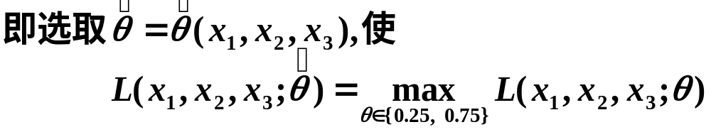
参 数 估 计
这样得到的估计值就是θ 的极大似然估计值。
#

Slide 29
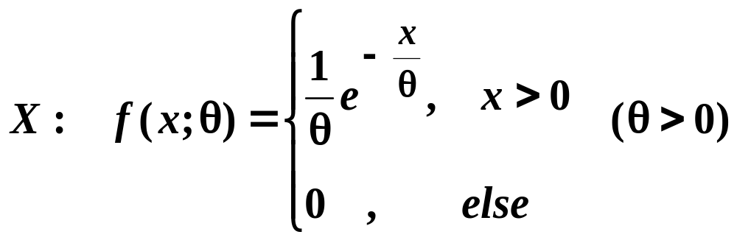
例4 指数分布的点估计
某电子管的使用寿命 X （单位：小时) 服从
指数分布
今取得一组样本数据如下，问如何估计θ？
16 | 29 | 50 | 68 | 100 | 130 | 140 | 270 | 280
340 | 410 | 450 | 520 | 620 | 190 | 210 | 800 | 1100

Slide 30
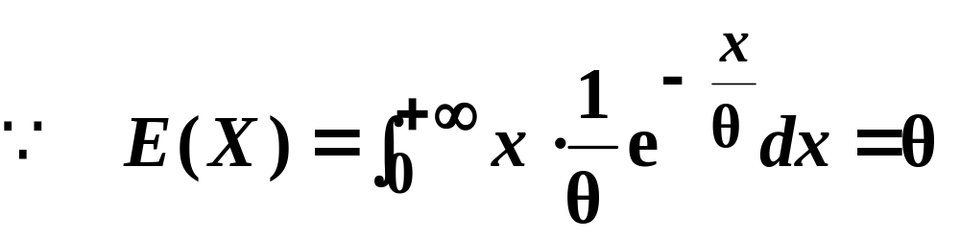
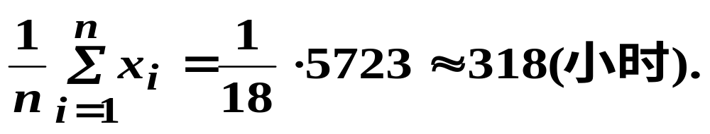
分析 可用两种方法：矩法估计 和极大似然估计.
1）矩法估计

Slide 31
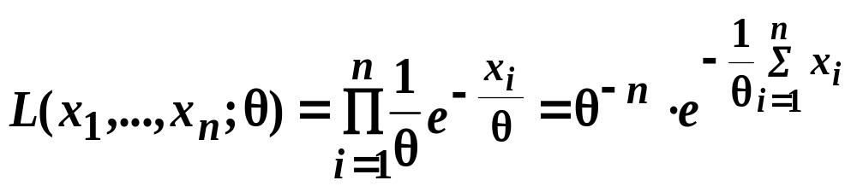
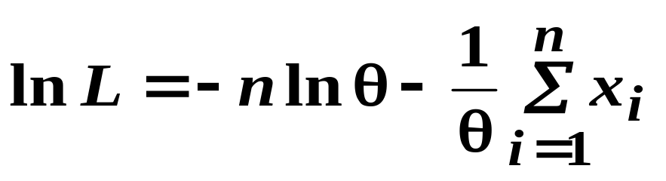
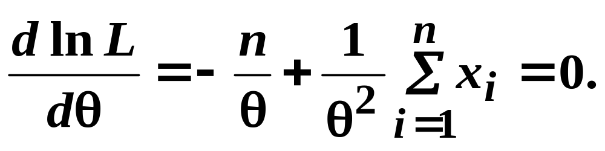
2）极大似然估计
构造似然函数
当x_{i}>0,（i=1,2, …,n) 时，似然函数为
取对数
建立似然方程

Slide 32
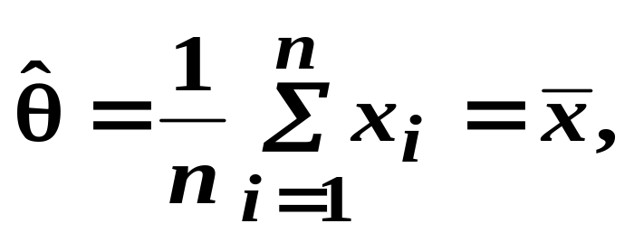
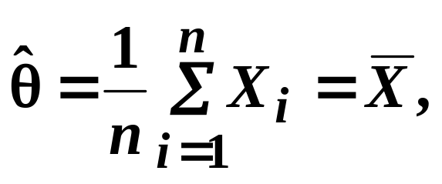
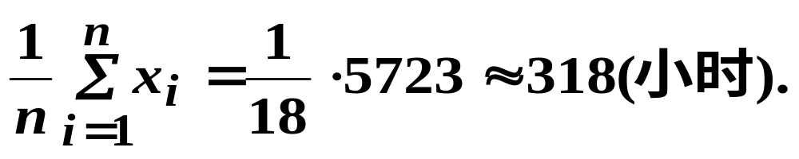
求解得M.L.E值
5. 得M.L.E量：
#

Slide 33
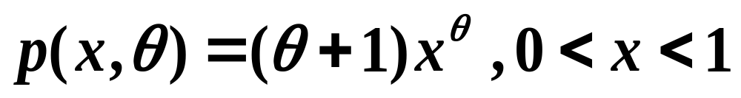
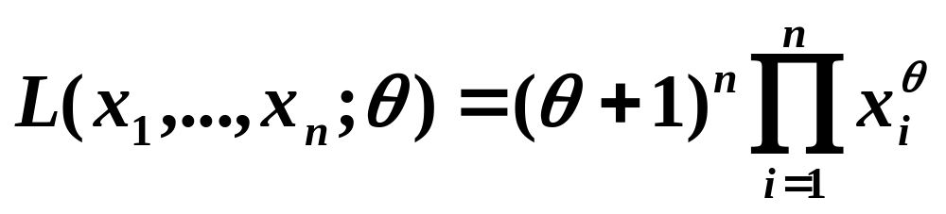
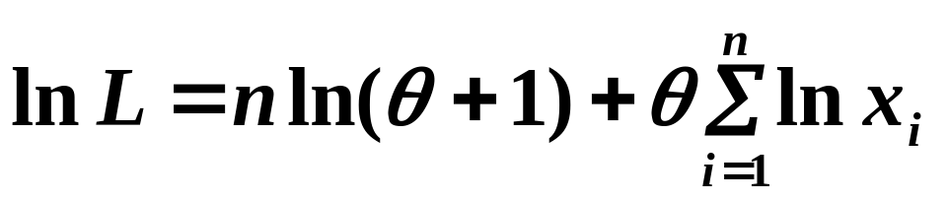
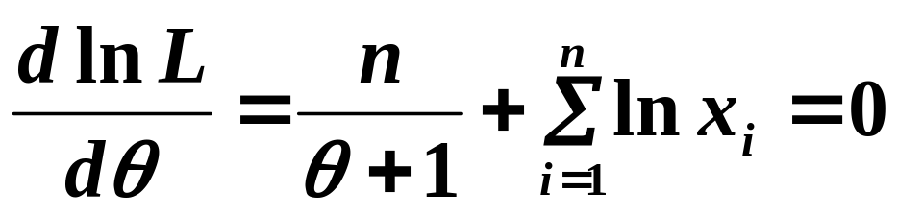
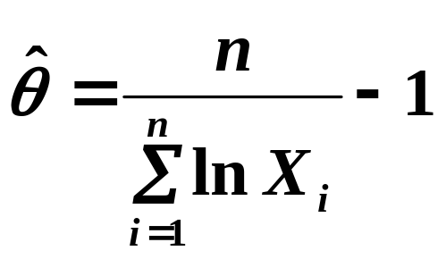
例 矩估计与似然估计不等的例子
参 数 估 计
设总体密度函数为
求参数θ的极大似然估计,并用矩法估计θ.
解: (一)极大似然估计法
构造似然函数：
2. 取对数：
求偏导：
求解得：

Slide 34
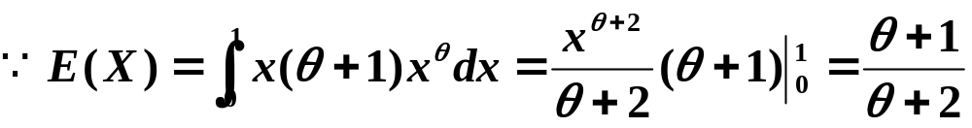
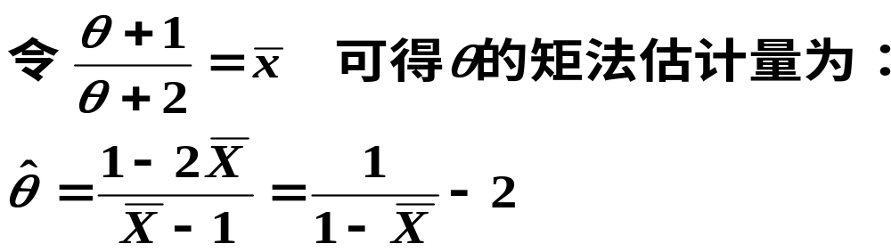
参 数 估 计
(二) 矩估计法
#

Slide 35
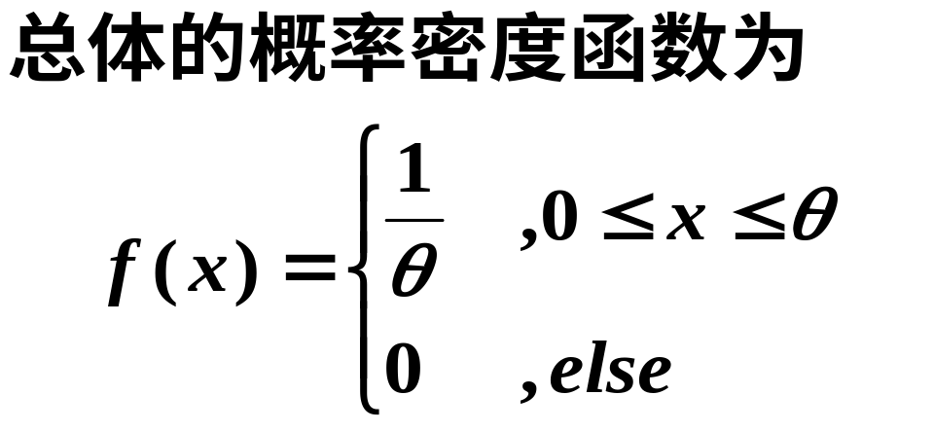
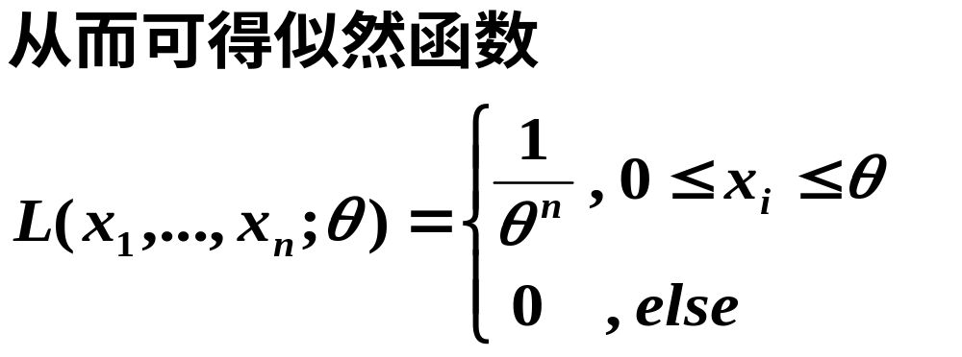
例 均匀分布的极大似然估计
参 数 估 计
设样本X₁，X₂，… ，X_{n}是来自在区间[ 0 , θ ]上均匀分布的总体，θ 未知，求θ 的极大似然估计。
解:
注意：
该似然函数在θ＝0
处不可微。不能用一般方法----通过求导构造似然方程。
尝试用其他方法
求解！

Slide 36
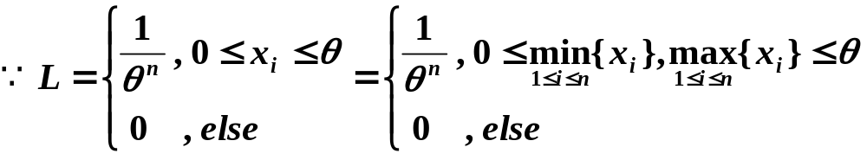
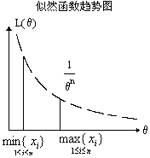
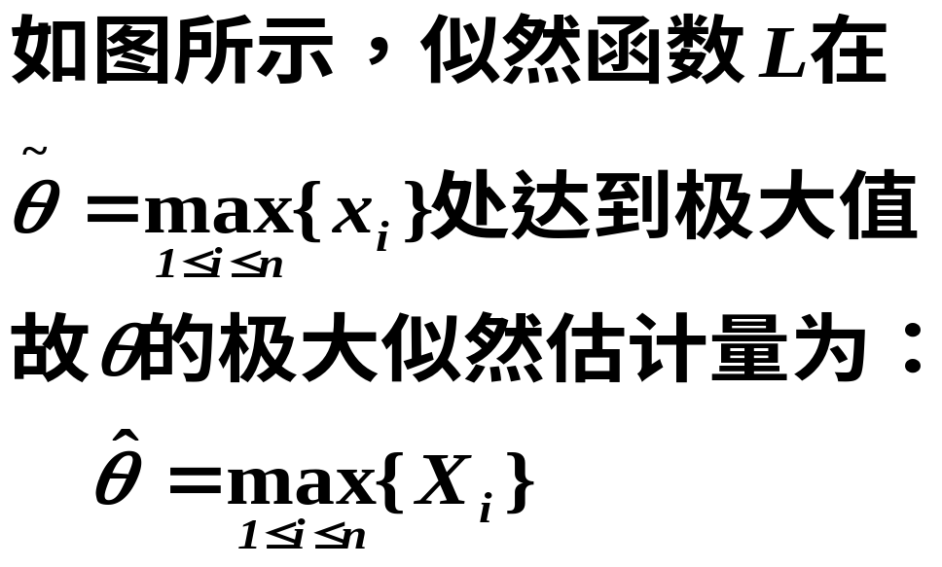
参 数 估 计
#

Slide 37
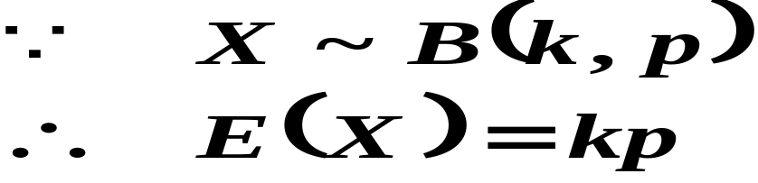

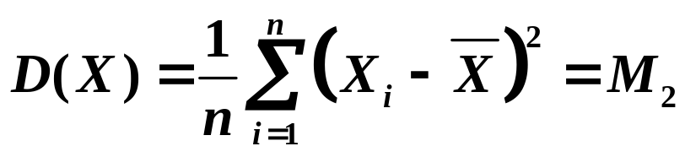
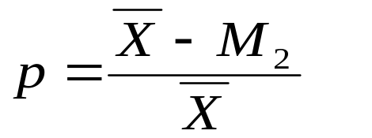
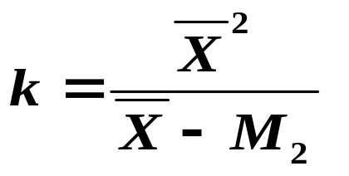


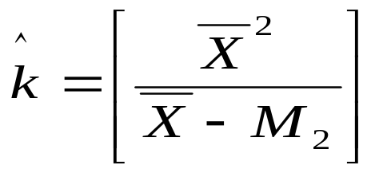

例2
二 项 分 布 的 矩 估 计
设总体 X 服从二项分布 B (k , p ) k 为正整数，0<p<1 样本为X₁，X₂，… ，X_{n}，求 k , p 的矩估计。
解：
#

